Slide 1


Troubles anxieux
Cas Cliniques filmés - Initiation

Slide 2
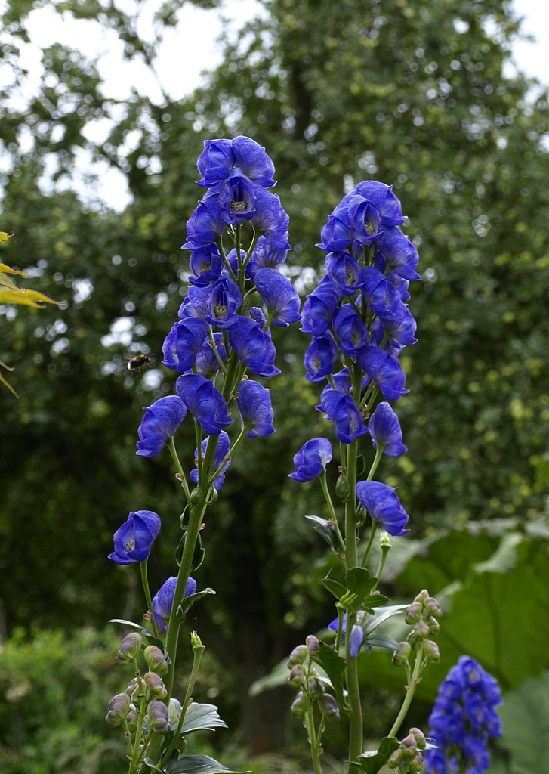
Aconit
C’est l’état de choc avec attaque de panique
Affolement, sentiment de mort imminente
Etat d’agitation
Instinct de fuite avec des crises d’angoisse qui se répètent dans la nuit vers minuit

Slide 3
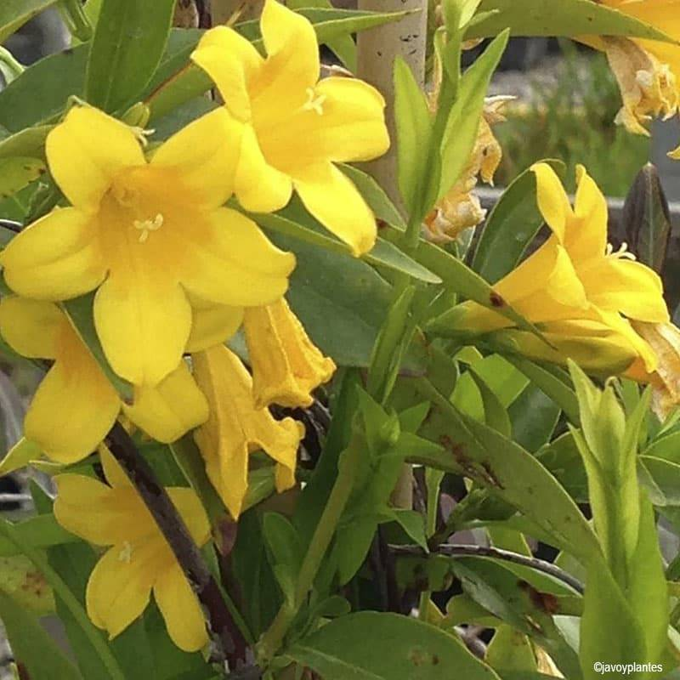
Gelsemium
Suite de mauvaises nouvelles
Tremblements, inhibition, somnolence
Sidération avec palpitations
Diarrhée, besoin d’uriner
C’est la peur de l’inconnu qui l’angoisse

Slide 4

Argentum nitricum
Grande agitation, précipitation
Anxiété profonde, peur de l’avenir
Phobies avec vertiges
Il a du mal à gérer le temps, surtout l’ici et maintenant

Slide 5
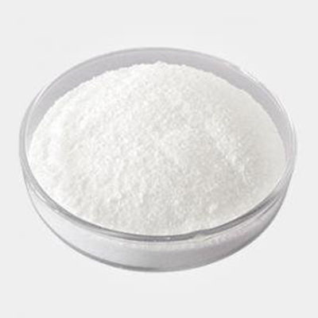
Kalium bromatum
Agitation constante des extrémités
Défaillance de la mémoire
Atténuation générale des sensations

Slide 6
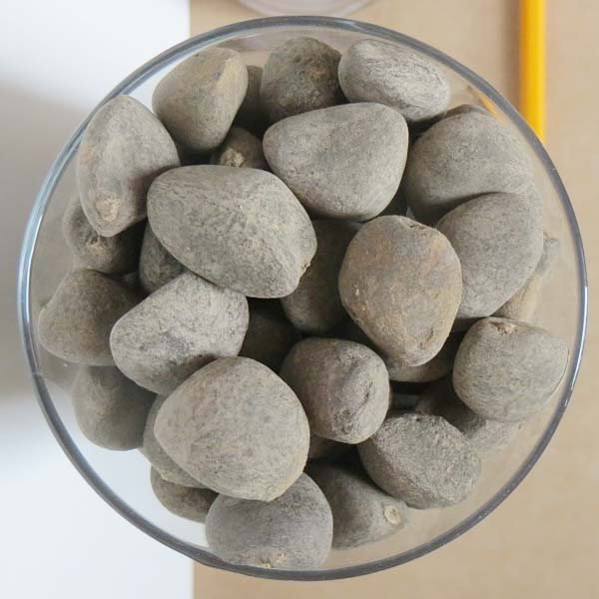
Ignatia
Humeur changeante, spasmes
Chagrin, isolement
Il somatise sous forme de nœud à la gorge, soupirs, bâillements

Slide 7
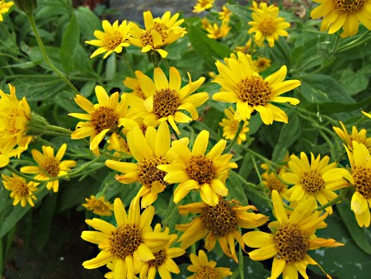
Arnica montana
L’état de choc, abattement
Courbatures, sensation de matelas trop dur
Très perturbé par le télétravail
Après une grande fatigue
Après un surmenage

Slide 8
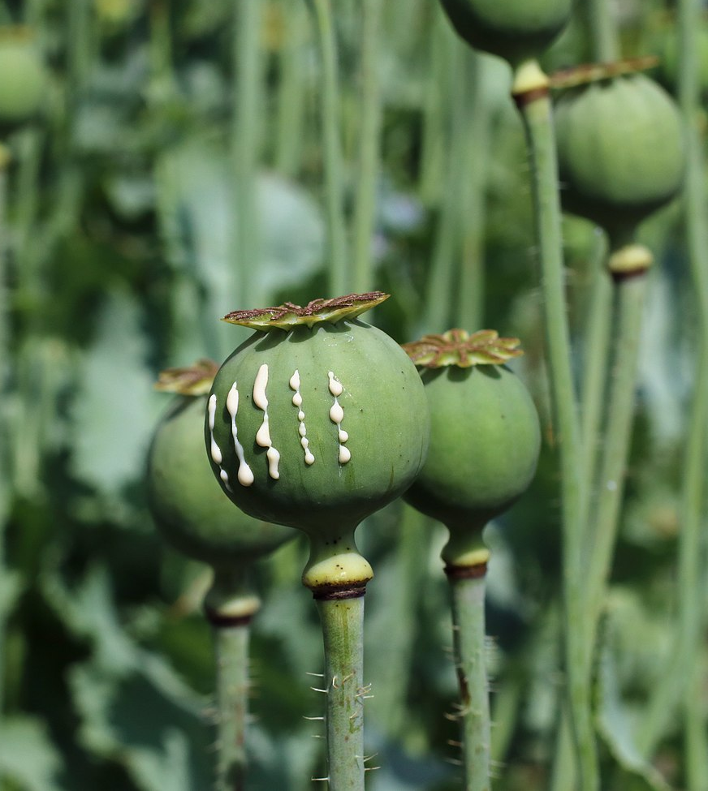
Opium
Suites de peur, sidération
Prostration à l’annonce d’une mauvaise nouvelle
Il est comme anesthésié face aux annonces répétitives angoissantes des médias

Slide 9

Nux vomica
Réveil vers 3h du matin
Réveil difficile avec mauvaise humeur
Suite excès de table et excitants
Tremblements internes

Slide 10
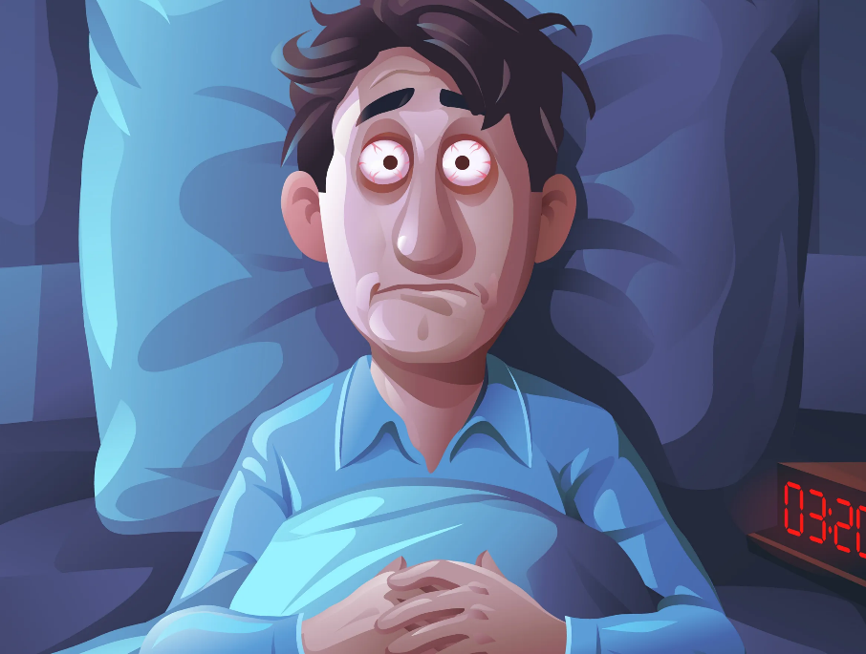

Les troubles du sommeil
Cas Cliniques Filmés - Initiation

Slide 11

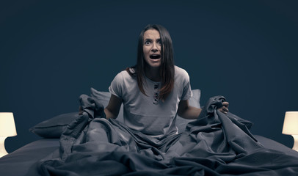
Arsenicum album
Réveil vers 1h du matin
Agitation – anxiété
Sensation de mort imminente

Slide 12
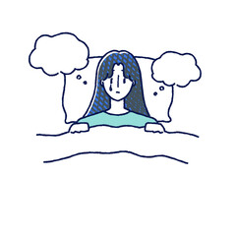
Ignatia
Sommeil léger et agité
Grande sensibilité aux bruits
Insomnie : chagrin, soucis, deuils

Slide 13
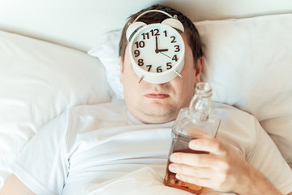
Nux vomica
Réveil vers 3 h du matin
Réveil difficile avec mauvaise humeur
Suite excès de table et excitants
Tremblements internes

Slide 14

Gelsemium
Peur de ne pas s’endormir
Insomnie par appréhension
Suite de mauvaises nouvelles

Slide 15
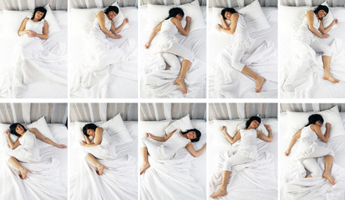
Afflux d’idées sur fond d’excitation
Reste éveillé
Ne reste pas en place dans son lit
Suite d’émotions joyeuses
Coffea cruda

Slide 16

Arnica
Après une grande fatigue
Après un surmenage
Courbatures
Sensation de matelas trop dur

Slide 17

Stramonium
Réveille terrifié, hurle de peur
Terreurs nocturnes
Besoin d’une veilleuse

Slide 18

Chamomilla
Poussées dentaires
S’endort en étant bercé
Gémit pendant le sommeil

Slide 19
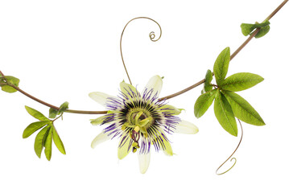
Passiflora composé

Slide 20


fibromyalgie
Cas Cliniques Filmés - initiation

Slide 21
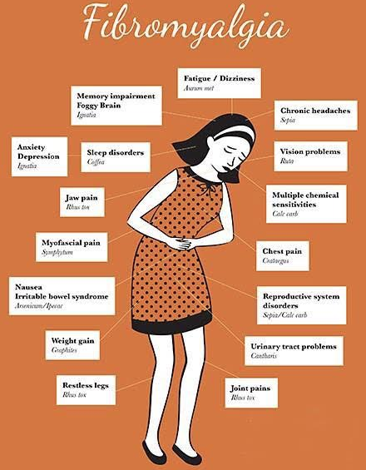

Slide 22
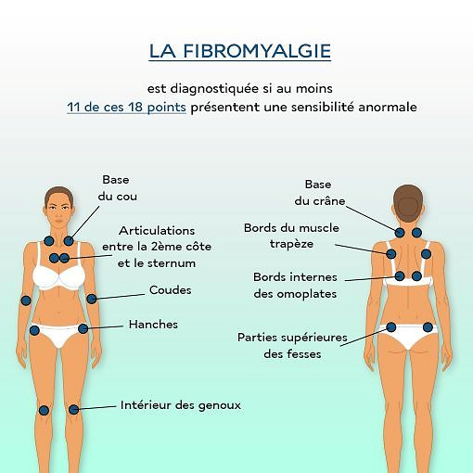

Slide 23
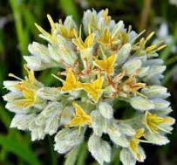
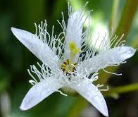
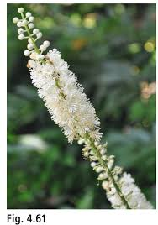
Au niveau cervical
Lachnantes
Raideur du cou, douleurs de la nuque, comme si elle était déboitée, sensation de froid ou de glace, torticolis
Menyanthes
Douleur de la nuque qui irradie à la tête, > en penchant tête en avant et mouvement
Actaea racemosa
Contractures cervicales basses, < avant et pendant les règles, humidité, froid chez une femme très nerveuse

Slide 24
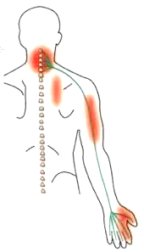
La NCB
Kalmia latifolia
Douleur qui irradie de la racine du membre vers son extrémité
Magnesia carbonica
Douleur en éclair, plutôt à gauche, qui nécessite de bouger
Plumbum metallicum
Parésie musculaire, < nuit, évoluant vers une atrophie musculaire, impotence fonctionnelle

Slide 25
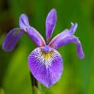

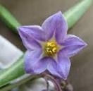
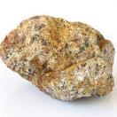
L’épaule
Iris versicolor
Périarthrite épaule droite, < en levant le bras, chez un migraineux
Sanguinaria canadensis
Douleur deltoïdienne droite < nuit, couché
Solanum malacoxylon
Agit sur la douleur aiguë de l’épaule, calcifications tendineuses
Ferrum metallicum
Douleur deltoïdienne surtout gauche, < couché la nuit, PSH

Slide 26
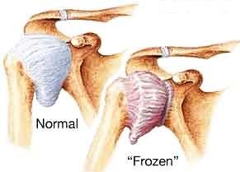
L’épaule gelée
Causticum
Raideur, > humidité, sensation rétractile
TR
Rétraction tendineuse
Colocynthis
Contraction musculaire, avec raideur deltoïdienne droite, > chaleur locale et pression

Slide 27


Lombo sciatique
Rhus toxicodendron & Bryonia
Ruta graveolens
Actif sur les tendons et les ligaments, comme Rhus tox mais sans la modalité de déverrouillage matinal
Dulcamara
Après une exposition à l’humidité, > mouvement
Colocynthis
Douleur, spasme gauche, > pression forte et chaleur

Slide 28
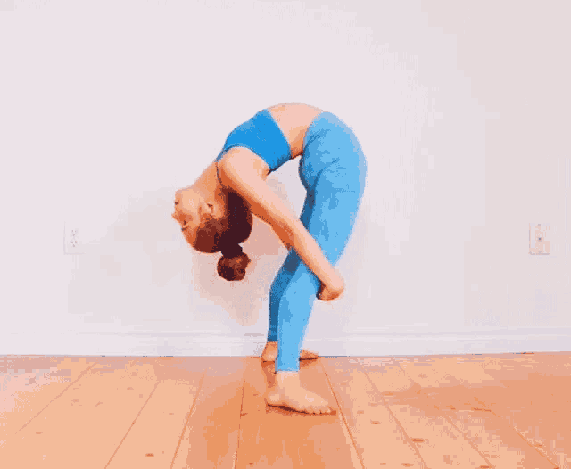
Magnesia phosphorica
Droite
Tellurium
Douleur type sciatique droite, douleur crampoïde avec contractures, < effort, toux, défécation
Gnaphallium
Douleur crampoïde avec engourdissement, < en marchant, > assis sur une chaise

Slide 29
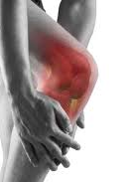
Le genou
Angustura : raideur articulaire du genou avec douleurs
de contractures musculaires
Rhododendron : douleurs névralgiques très sensibles à l’électricité atmosphérique, les changements de temps et l’orage

Slide 30

Ribes nigrum : le cassis
Harpagophytum
Salix alba : le saule blanc
Gaulthérie couchée
Mentha piperita : menthe Poivrée

Slide 31


sevrage tabagique
Cas Cliniques Filmés - Initiation

Slide 32
Prise en charge générale
Le sevrage, quel que soit le traitement, nécessite une motivation importante du patient.
Il faut toujours conseiller :
une bonne consommation d’eau
de fruits et de légumes frais : apport vitaminique
des antioxydants
Vit C car le tabac épuise rapidement les stocks

Slide 33
2 grands médicaments
Argentum nitricum
Le grand fumeur nerveux qui fume cigarette sur cigarette.
Nerveux, précipité, se raclant la gorge sans arrêt le matin pour éclaircir sa voix, avec souvent une toux catarrhale.
Nux vomica
L’hyperactif, survolté par tous les excitants qu’il consomme pour se doper (tabac, alcool, café)
déconditionnement
désintoxication

Slide 34
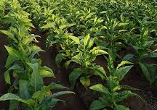
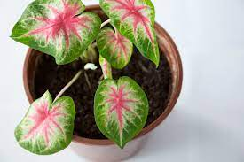
Tabacum
Nausées, vertiges, sueurs froides, migraines, toux avec enrouement.
Amélioré au grand air.
Caladium
C’est l’antidote du tabac.
Toussote sans arrêt.
Baisse de la mémoire, défaillances sexuelles.
Utile dans les syndromes dépressifs qui se réveillent au moment du sevrage.

Slide 35
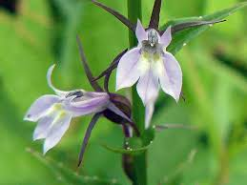
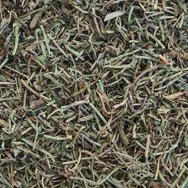
Lobelia
La lobélie contenue dans lobelia est très proche du tabac, elle draine les cellules en manque.
Nausées matinales avec salivation abondante.
Annihile l’envie de fumer : à prendre à chaque envie de fumer à la place de la cigarette.
Dégoûte du tabac

Slide 36

Gelsemium
Sujet émotif qui craque avec insomnie
Convient à la plupart des symptômes de sevrage de toute drogue.
Ignatia
Compulsions alimentaires par anxiété.

Slide 37

Tabacum composé
Tabacum
Arnica montana
Belladonna
Coca
Cocculus indicus
Ignatia amara
Ipeca
Petroleum

Slide 38


Slide 39
Arnica montana : le choc
Staphysagria : la frustration
Ignatia : le paradoxe
Arsenicum album : l’angoisse
Nux vomica : la colère
Aconitum napellus : la peur de mourir
Gelsemium : le trac

Slide 40
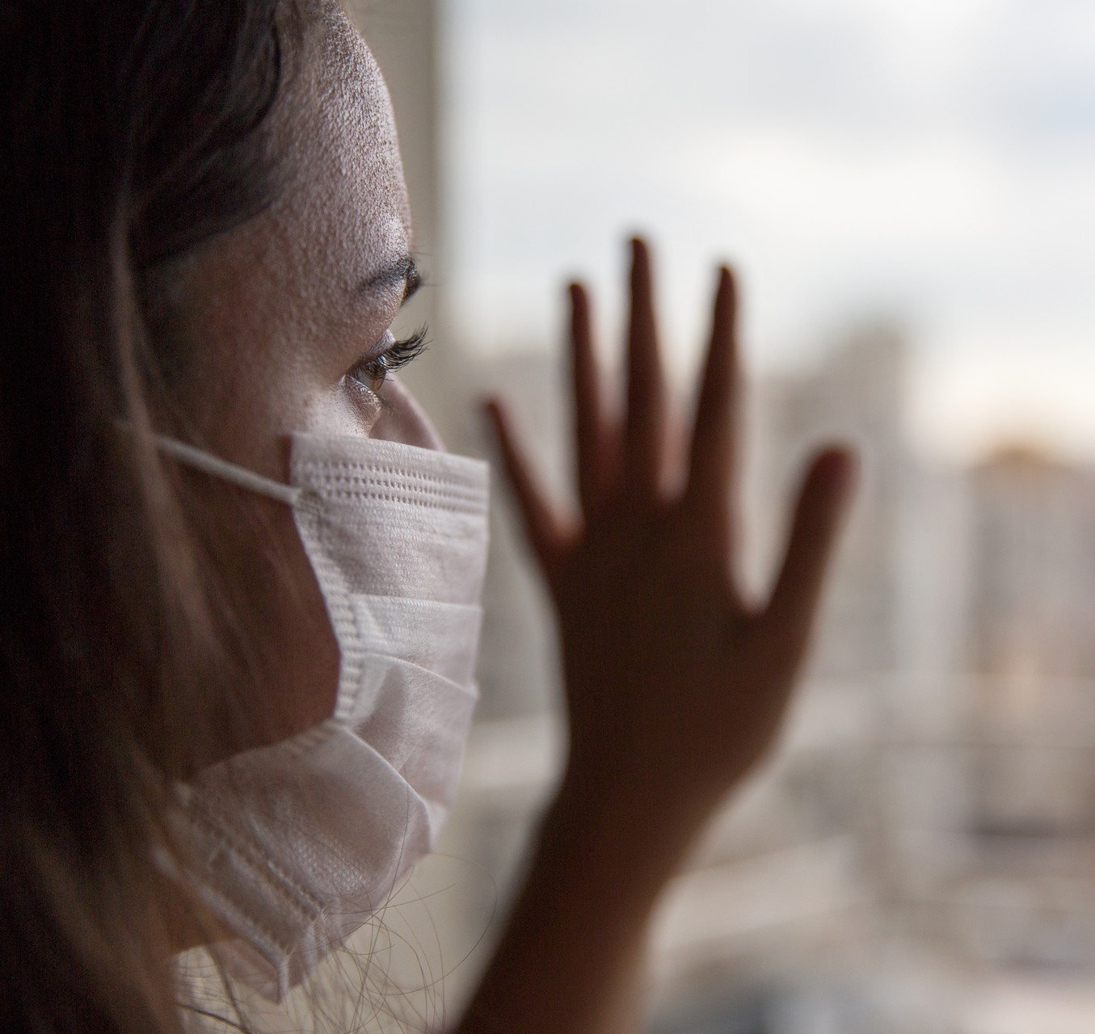

Syndrome dépressif
Cas Cliniques Filmés - Initiation

Slide 41
Sulfur
Personnage qui vit dans le présent, équilibré, positif, loyal, sympathique et imaginatif
En décompensant devient triste puis dépressif avec crises colère, un laisser-aller, négligence puis confusion
Risque d’évolution vers Aurum.

Slide 42
Calcarea carbonica
Sujet lent, entêté, apathique et taciturne.
Il a besoin d’abondance, de réserves et n’aime pas dépenser.
Il va devenir anxieux avec des peurs multiples.
Facilement insatisfait, c’est un désespéré, très coléreux, qui voit tout en noir et qui finit par avoir des idées suicidaires.

Slide 43
Lycopodium
Très sensible, souvent mélancolique, il n’a pas vraiment confiance en lui.
Angoissé avec peur de ne pas y arriver et de ne pas être à la hauteur.
Souvent dominateur, d’une grande susceptibilité, il aime diriger, commander mais il craint la solitude.
Avec le temps, devient dépressif, hésitant et extériorise son mal-être par de violentes colères et une intolérance à la contradiction.

Slide 44
Sepia
Souvent triste, apathique et indifférente.
N’aime pas la consolation et gère seule ses problèmes
Ses problèmes psychologiques s’expriment par des ennuis gynéco, migraines, palpitations et troubles digestifs.
Sa dépression va s’exprimer par une perte d’affection et un certain détachement.
Attention à la mélancolie qui peut s’installer avec risque suicidaire.

Slide 45
Pulsatilla
Résignée, réservée, très timide qui n’ose pas
Recherche la consolation, très attachée à sa famille.
Souvent indécise, vite découragée, elle est lunatique passant des rires aux larmes avec tendance à se vexer.
Lorsqu’elle se sent abandonnée elle peut s’installer dans une dépression avec peur de devenir folle.

Slide 46
Arsenicum album
Minutieux qui a besoin de ranger.
Ne supporte pas le changement, maniaque de l’ordre avec souci du détail.
Grand sensible, très agité, c’est un grand angoissé avec peur de la mort.
Préoccupé par l’argent, c’est un radin, qui a peur de manquer, ce qui le rend coléreux.
Suspicieux, c’est un grand critique. A la fin ses angoisses peuvent le conduire au suicide.

Slide 47
Tuberculinum
Triste le matin, il s’améliore dans la journée et est en forme le soir.
Pour contrecarrer sa tristesse il a besoin de bouger, de changer de travail, d’activités multiples, de lieu ou de partenaires.
Grand peureux (chiens). Hypersensibilité.
Son anxiété se manifeste le soir ce qui peut le rendre irritable et vite déprimé.

Slide 48
Natrum muriaticum
Se renferme sur lui même et ne supporte ni la consolation, ni la contradiction.
Solitaire qui fuit le monde. Il n’aime pas parler de lui.
Boudeur, rancunier, hypersensible, pleure en écoutant la musique.
Le plus souvent triste, il est anxieux et va progressivement s’installer dans une dépression solitaire avec rejet des autres.

Slide 49
Phosphorus
Exalté, en dent de scie, avec des phases d’excitation et de
dépression.
Passionné qui recherche l’amour d’autrui, il a besoin de se sentir aimé.
Grand anxieux va amorcer sa dépression dans l’agitation, le mouvement, l’abondance d’idées, puis d’un seul coup la fatigue va s’installer et le déstabiliser.
Artiste, souvent en représentation, un jour viendra où l’épuisement et la perte de vitalité vont le rattraper et le conduire dans la dépression avec de violentes angoisses.-

Slide 50
Thuya
Triste, anhédonique, dépressif avec des crises d’anxiété obsédante surtout en fin de nuit.
Grand pessimiste qui évolue vers un certain dégoût de la vie.
Rumine ses problèmes avec une grande difficulté à prendre des décisions.
Il vit dans le doute ce qui l’oblige à tout vérifier car il est toujours dans le contrôle.
Peureux, il pense que la maladie va l’atteindre et l’emporter, surtout le cancer.

Slide 51
Staphysagria
Hypersensible, susceptibilité maladive.
Blessé pour un rien, tout l’affecte et devient irritable.
Se vexe facilement et se met en colère.
Mélancolique, très refoulé et frustré il ne supporte pas l’injustice.

Slide 52
Lachesis
Personne soupçonneuse, loquace, difficilement supportable.
Il peut exister une alternance entre excitation et dépression qui peut se traduire par un état de tristesse et de tourmente.
Très préoccupée par la mort, elle se plaint de cauchemars sur ce thème et de terribles insomnies.
Très jalouse, elle ne supporte pas la concurrence des plus jeunes.
Avec le temps pour lutter contre ses angoisses, tabac, alcool et café vont la précipiter dans la dépression.

Slide 53
Aurum metallicum
Grand mélancolique, individu triste qui a perdu confiance en lui.
Il voit tout en noie, a perdu le goût de vivre, plus rien ne l’intéresse.
De plus en plus méfiant, c’est un craintif, un soucieux qui s’inquiète de tout.
Il a une image de lui très négative, le rendant très dépressif avec parfois de violentes colères incontrôlables.
Attention au risque suicidaire parfaitement organisé.

